Slide 1
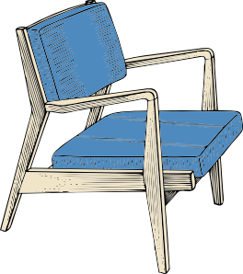
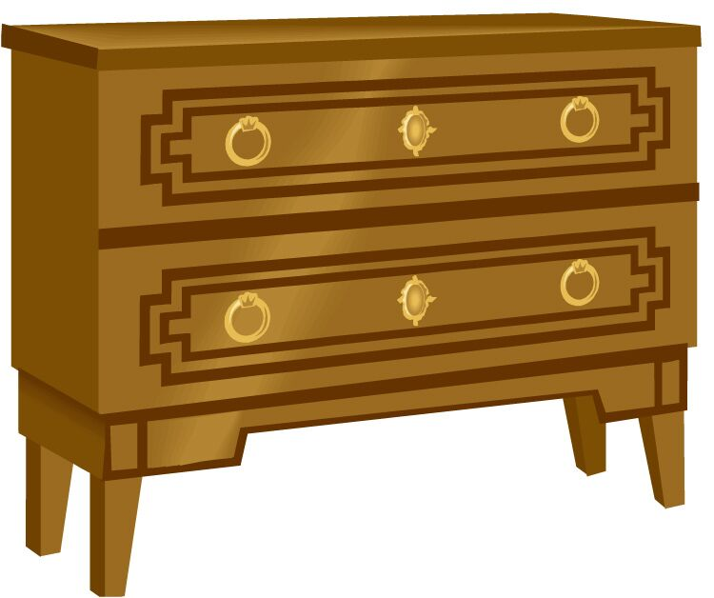
le lit
Bedroom – Chambre
l’oreiller
l’édredon
la lampe
la chaise
l’armoire
l’affiche
les tiroirs
le drap
le tapis
la brosse à cheveux
le peigne
© www.SaveTeachersSundays.com 2015
(Images © www.clipart.com or www.clker.com 2015)

